Slide 1
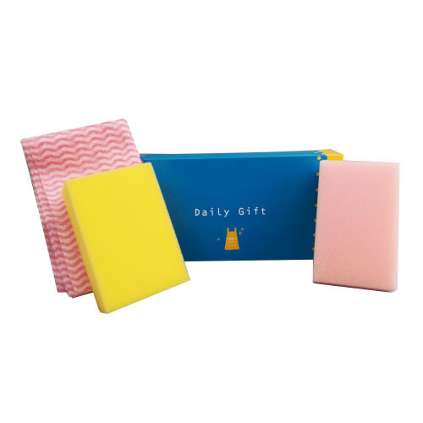
【提案書】
クリーナー 3点セット
特徴
頑固な汚れをとる不織布スポンジと、優しくキズをつけにくいウレタンスポンジ、そしてテーブルなどを拭く不織布ふきんの三点セットです。ちょっとした特典や景品用におすすめのアイテムです。
納期
納期スペース
仕様
素 材：ウレタン・不織布・レーヨン
サイズ：00×00×00mm（包装形態：化粧箱入り）
重 量：70g
付属品：テーブルフキン×1、キッチンスポンジ×1、ウレタンスポンジ×1
注意事項：最小ロット割れ不可
お見積
お見積りスペース

